Slide 1

KMP算法
深入理解字符串匹配的核心技术
主讲：李岸
2025.6.27

Slide 2
目 录
① 什么是KMP算法？
② KMP算法解决了什么问题？
③ Brute-Force(BF)算法
④ 主串指针能否不回退？
⑤ 子串指针回退到什么位置？
⑥ 如何计算模式匹配串中部分匹配字符串的相同前后缀？
⑦ 如何高效计算出next数组？
⑧ KMP算法C++代码实现

Slide 3
“什么是KMP算法？”
①

Slide 4
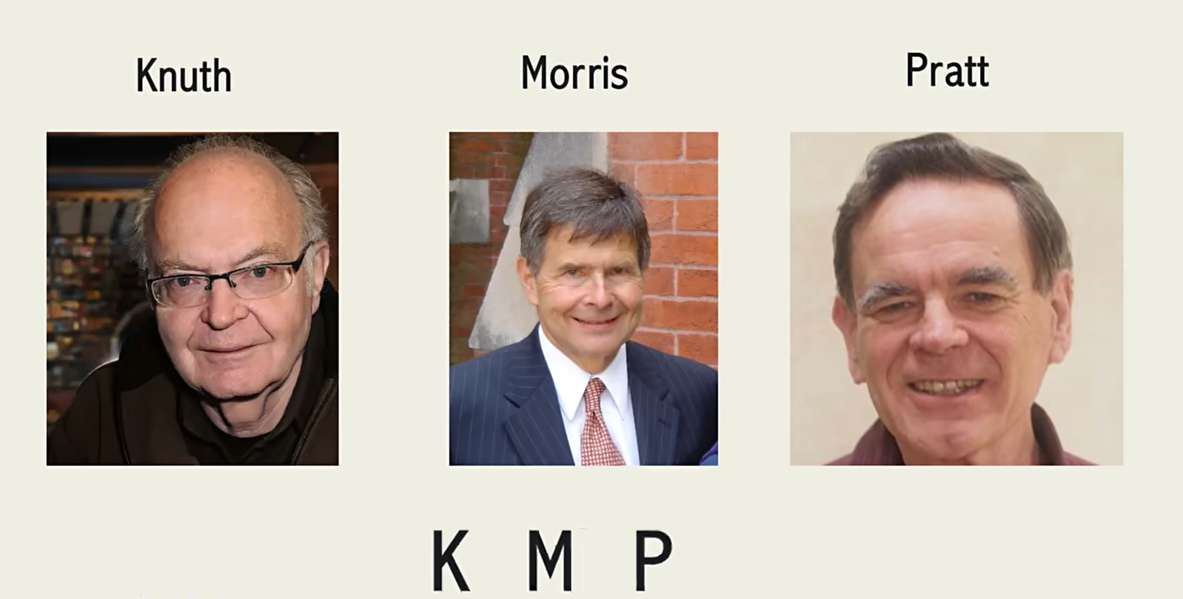
KMP算法是一种改进的字符串匹配算法，由D.E.Knuth、J.H.Morris和V.R.Pratt提出，因此也被称为克努特—莫里斯—普拉特算法（简称KMP算法）。

Slide 5
②
“KMP算法解决了什么问题？”

Slide 6
在一个文本串 S 查找一个模式串 P 的出现位置
S:AAAAAAB
P:AAAB
S:AAAAAAB
P: AAAB
主串S和模式串P中的所有字母逐个对比和匹配。如果遇到不匹配的，就让模式串顺延整体回到开头字母的下一个的位置，重新开始逐个匹配。以此类推，最后要么我们找到了能匹配上的子串，要么就走到了尽头代表主串中没有可以匹配上模式串的字符串。

Slide 7
③
“ Brute-Force(BF)算法 ”

Slide 8
int bruteForceSearch(const std::string& txt, const std::string& pat)
{ // i i i+j
int n = txt.length(); // S:AAAAAAB AAAAAAB
int m = pat.length(); // j j
for (int i = 0; i <= n - m; i++) // P:AAAB AAAB
{
int j; // 检查从位置i开始的子串是否与模式串匹配
for (j = 0; j < m; j++)
{
if (txt[i + j] != pat[j])
{
break; // 如果不匹配，跳出内层循环
}
}
if (j == m) // 如果j等于m，说明找到了匹配的子串
{
return i; // 返回模式串在文本串中的起始位置
}
}
return -1; // 如果没有找到匹配，返回-1
}

Slide 9
特点：粗鲁！暴力！
时间复杂度：O(m*n)
i
S:AAAAAAB
j
P:AAAB
i i+j
S:AAAAAAB
j
P: AAAB

Slide 10
④
“主串指针能否不回退？”

Slide 11
当前主串i所指字符比较不同的时候，真正要找的字符串。
要么在主串i位置之后才匹配成功。
要么经过主串i所指的位置，继续比较后面的字符。
i
S:EABCABFABCABD
j
P: ABCABD
i
S:EABCABCABDFHI
j
P: ABCABD

Slide 12
详细看第二种情况：
只需要从AB字符之后开始下一个字符的匹配，主串S的指针i不动，模式匹配串P的指针回退到已经匹配的AB串尾部，i，j指针相继+1，继续比较下一个字符。
AB串一定是已经匹配好的。
结论：主串指针不需要回退！
i
S:EABCABCABDFHI
j
P: ABCABD
i
S:EABCABCABDFHI
j
P: ABCABD

Slide 13
“子串指针回退到什么位置？”
⑤

Slide 14
如果子串可以从AB字符之后开始下一个字符的匹配，那意味着什么？
模式匹配串P中：AB是ABCAB这个子串的前后缀。
注意：AB是已经匹配好的子串。
i
S:EABCABCABDFHI
j
P: ABCABD
i
S:EABCABCABDFHI
j
P: ABCABD
也就是说，我们只要从子串相同前后缀的下一个位置开始匹配就可以了。

Slide 15
部分模式匹配串不存在相同前后缀，由于主串指针的不回退，子串直接从第一个字符开始匹配，大大提高了算法的效率。
i
S:ABCDEFHHHHHHH
j
P:ABCDEFG
i
S:ABCDEFHHHHHHH
j
P: ABCDEFG

Slide 16
⑥
“如何计算模式匹配串中部分匹配字符串的相同前后缀？”

Slide 17
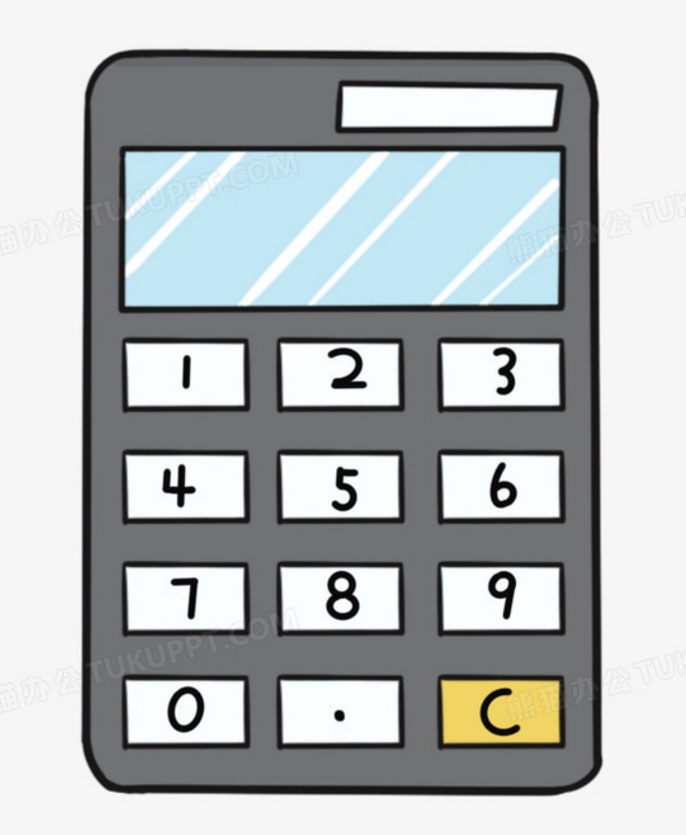
P:ABCABD
子串 最长相同前后缀长度
AB 0
ABC 0
ABCA 1
ABCAB 2
ABCABD 0
ABCABD
000120
next[] = {0,0,0,1,2,0}

Slide 18
ABCABD
000120
next[] = {0,0,0,1,2,0}
查询next数组确定子串指针j回退的位置。
i
S:EABCABCABDFHI
j
P: ABCABD
000120
i
S:EABCABCABDFHI
j
P: ABCABD
000120

Slide 19
例题1：求P:ABAABA 的next数组。
ABAABA
001123
例题2：求P:AAAA 的next数组。
AAAA
0123

Slide 20
⑦
“如何高效计算出next数组？”

Slide 21
i
*B***B***B***
L
*B***B***B***
(蓝色部分是已匹配部分，长度为L)
i
*B***B***BA**
L
*B***BA**B***
（i为当前模式匹配串的子串长度，next数组下标，i++,L++)
i
*B***B***BH**
<-L(回退,找到更短的相同前后缀)
*B***BA**B***
(从已匹配算出的next数组中找到更短的相同前后缀)
i
*BH**B***BH**
L(希望找到前一个长度子串的相同前后缀，继续比较）*BH**BA**BH**
L = next[L - 1] (前一个子串的最长相同前后缀)

Slide 22
Li
ABABCABAB
0
L i
ABABCABAB
00
L:当前已匹配前后缀长度
i:匹配字符主指针
L i
ABABCABAB
001
L i
ABABCABAB
0012
L i
ABABCABAB
0012
L i
ABABCABAB
00120
L i
ABABCABAB
001201
L i
ABABCABAB
0012012
L i
ABABCABAB
00120123
L i
ABABCABAB
001201234

Slide 23
⑧
“KMP算法C++代码实现”

Slide 24
std::vector<int> computeNextArray(const std::string& pat) {
int m = pat.length();
std::vector<int> next(m, 0); // next[i] 长度为i的子串的最长公共前后缀长度
int len = 0; // next[0] 总是0
int i = 1;
while (i < m) {
if (pat[i] == pat[len]) {
len++;
next[i] = len;
i++;
}
else {
if (len != 0) {
len = next[len - 1]; // 往前回溯，找到一个更短的子串长度，用于下一轮字符比较
}
else { // 如果长度为0（即没有匹配的前缀）
next[i] = 0;
i++;
}
}
}
return next;
}

Slide 25
void KMPSearch(const std::string& txt, const std::string& pat) {
std::vector<int> next = computeNextArray(pat);
int n = txt.length();
int m = pat.length();
int i = 0; // txt的索引
int j = 0; // pat的索引
while (i < n) {
if (pat[j] == txt[i]){
j++;
i++;
}
if (j == m) { // 找到了模式字符串
j = next[j - 1]; // 继续查找下一个可能的匹配位置
}
else if (i < n && pat[j] != txt[i]) { //不匹配时移动索引，根据next调整模式字符串的索引j
if (j != 0) {
j = next[j - 1];
}
else { // 如果j为0，则只能将i后移一位
i = i + 1;
}
}
}
}

Slide 26

算法总结与思考：
算法思想：
动态规划法
递归？
是否还有优化空间？
时间复杂度：
KMP:O(m+n) BF:O(m*n)
空间复杂度：
KMP:O(m) BF:O(0)

Slide 27
实际应用案例（KMP算法的应用场景）
搜索引擎
病毒扫描
KMP算法帮助搜索引擎快速定位用户查询的关键词，提升搜索效率。
在病毒扫描软件中，KMP算法用于快速识别病毒特征码，保障系统安全。
DNA序列匹配
数据压缩
生物信息学中，KMP算法用于比对DNA序列，支持基因研究和诊断。
通过KMP算法识别重复模式，数据压缩技术得以高效实现，减少存储成本。
自然语言处理
网络入侵检测
在文本分析和机器翻译中，KMP算法用于快速识别语言模式，提高处理速度。
KMP算法能够快速匹配网络数据包中的恶意代码，增强网络安全性。

Slide 28
未来展望(KMP算法的未来发展)
技术发展
新兴领域应用
算法优化方向
跨学科融合
挑战与机遇
随着计算能力的提升，KMP算法有望在更多复杂场景中发挥作用。
预计在人工智能、大数据分析等领域，KMP算法将得到广泛应用。
未来研究可聚焦于进一步优化失效函数的计算效率和空间占用。
KMP算法可与机器学习、统计学等学科融合，拓展应用范围。
面对数据量的激增，KMP算法需克服计算复杂度的挑战，实现更高效的匹配。

Slide 29
一个人能走多远，不取决于他在顺境中能跑多快，而在于他在逆境中能否找到曾经的自己。
你走错了一步，不要从头开始走，而是退回到曾经你“走对过”的地方，再重新出发。

Slide 30
谢谢观看

